Slide 1

Integración de procesos de negocio aplicando Servicios Web
Un modelo para el BPI en el dominio de las PyMEs
Picon Darío¹ Fontana Fernando¹ Martín Adriana²
¹ Alumno Ingeniería en Sistemas. Dpto. de Cs. Exactas y Naturales
² Docente/Investigador. Dpto. de Cs. Exactas y Naturales
Universidad Nacional de la Patagonia Austral - Unidad Académica Caleta Olivia

Slide 2

Contenido
Motivación y Contexto
Trabajos Relacionados
Antecedentes
Método propuesto
Caso de Estudio
Discusión
Conclusiones y Trabajo Futuro

Slide 3
Trabajos Relacionados
Reyes, fusiona las técnicas “Business Process Management: Rapid Analysis&Design” resultando una metodología concreta y práctica para la implementación de proyectos BPM.
Delgado desarrolla una metodología implementando un sistema siguiendo un enfoque Process-Enabled SOA.
Bazán en luego de un análisis comparativo, supera la falencia de los métodos tradicionales en lo que respecta a la integración, tendiendo hacia el paradigma orientado a procesos. Propone una metodología con el objetivo de facilitar la construcción de procesos de mejora continua y flexibilidad ante los cambios. Presenta los enfoques SOA y BPM como propuestas complementarias.
Notes:
los siguientes porque han contribuido con diferentes enfoques que promueven abordar el proceso de integración de procesos de negocio de una manera sistemática y organizada, lo que nos ha permitido reforzar el modelo de integración propuesto.

Slide 4
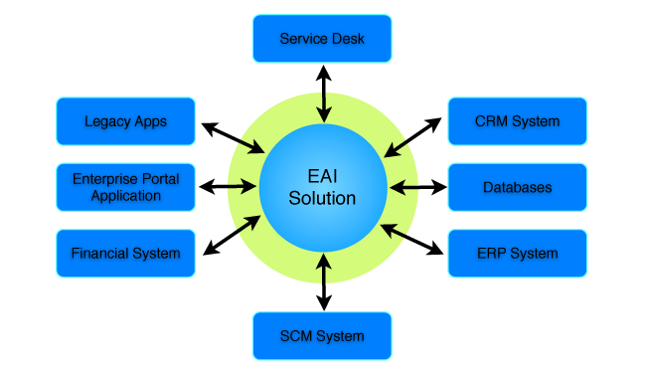
Antecedentes
EAI se enfocó en la conversión e intercambio de datos entre aplicaciones.
Se añadieron conexiones punto a punto entre aplicaciones de manera que pudieran compartir información dentro y fuera de la organización.
Notes:
Enterprise Application Integration

Slide 5

Desafíos BPI
Problema
Separación geográfica de unidades - separación de dominios
Sistemas heredados de baja calidad
Lenguajes e Infraestructuras heterogéneas
Dinámica de los negocios - Demanda de acceso completo a la información
Notes:
EAI vs BPI
Ejemplo UNPA Guarani-bimodal
Diferencia con otros enfoques:
* no incluye composicion de WS
* se realiza 1ro implementacion de WS y despues modelado de procesos
Problema
–Organizacionalmente: separación geográfica de unidades
–Organizacionalmente: separación de dominios (propio de los procesos empresariales)
–Sistemas heredados
–Sistemas heterogéneos en lenguajes e infraestructura
–Baja calidad (interoperabilidad, documentación, …
–dinámica del mundo de los negocios
–demanda de acceso completo a la información
Solución
–integrar sus procesos de negocio
–interactuar en tiempo real con sus socios, proveedores y clientes a través de Internet
–desarrollo de procesos de negocio multifuncionales, facilitando la comunicación entre las aplicaciones de software y de acuerdo a la lógica de negocio prescripta por los procesos
–Metodologías y herramientas capaces de integrar a las organizaciones como un todo

Slide 6
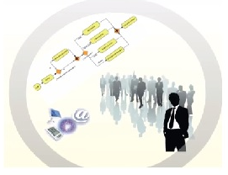
Desafíos BPI
Solución
Integrar procesos de negocio (BPI vs EAI)
Desarrollo de procesos de negocio multifuncionales
Interactuar en tiempo real con socios, proveedores y clientes
Metodologías y herramientas capaces de integrar a las organizaciones como un todo.

Slide 7
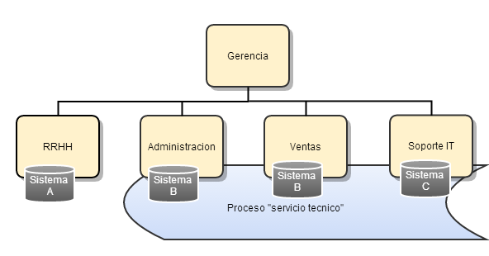
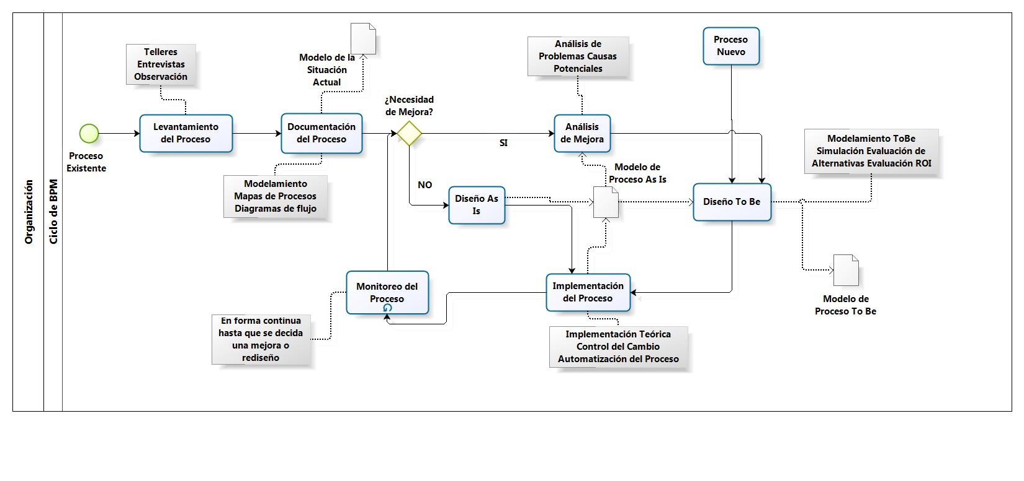
Representación Organizacional
Organigrama vs Mapa de procesos
Notes:
Conjunto de actividades lógicamente relacionadas que llevadas a cabo permiten alcanzar un determinado objetivo que agrega valor a la organización.
Los procesos de negocio se pueden encapsular dentro de componentes levemente acoplados, autónomos y abstractos, llamados servicios.
Tipos de Procesos de negocio:

Slide 8
Comprendiendo la solución distribuida
Capas:
Aplicación BPI – procesos
SOA – enlaces: WS
Red virtual (HTTP + XML + SOAP + WSDL )
Red física (cableada, inalámbrica, satelital)

Slide 9
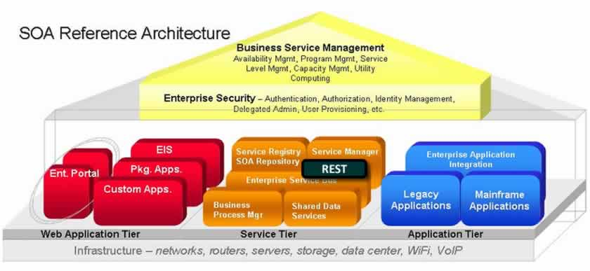
Arquitectura SOA
Paradigma creación y uso de procesos
Niveles:
– Client tier
– Application tier
– Service Orchestation tier
– Service tier
– Data tier

Slide 10
Web Services Description Language - UDDI
El proveedor usa WSDL.
Define las interfaces externas de los WS
Localización
Operaciones
Funciones de negocio
Registro opcional de los WS con UDDI
Notes:
UDDI: Universal Description, Discovery, and Integration

Slide 11
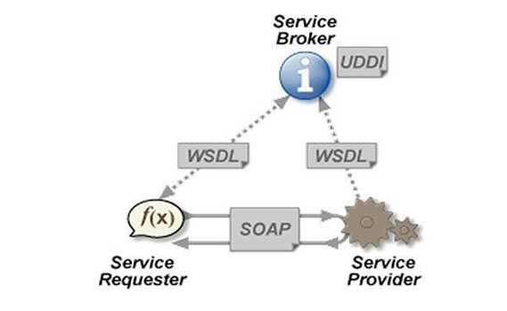
SOAP
Especifica el formato de los mensajes que se intercambian entre:
El proveedor del Servicio Web
El cliente del Servicio Web
El registro de Servicios Web
Notes:
SOAP: mecanismo estándar para la comunicación de mensajes a través de Internet.
•No coordina los procesos de negocio
•deriva de XML-RPC por lo que es un protocolo basado en llamada a procedimiento remoto.
SOAP se centra en la codificación de los mensajes y la definición de la función de llamadas remotas en XML, WSDL proporciona un mecanismo para describir un conjunto de llamadas a operaciones remotas como un puerto que puede ser abordado mediante un mensaje.
•SOAP se centra en la codificación de los mensajes y la definición de la función de llamadas remotas en XML, WSDL proporciona un mecanismo para describir un conjunto de llamadas a operaciones remotas como un puerto que puede ser abordado mediante un mensaje.

Slide 12
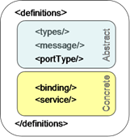
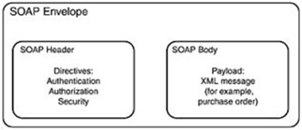
Estructura SOAP (encapsulado) y WSDL
Mensaje SOAP WSDL
Notes:
SOAP y WSDL conjuntamente permiten la creación de contenedores de Servicios Web.
Establece una conexión entre emisor y receptor tratando los mensajes XML como solicitudes de servicios remotos. El modelo SOAP separa el procesamiento de la infraestructura y el procesamiento de la aplicación de mensajes.
WSDL: Web Services Description Language
•dice que mensajes deben enviarse para poder interactuar con éxito con un servicio
•define el servicio en función de los mensajes que envía y recibe (los tipos de datos, se definen usando por lo general XML Schema)
•define qué protocolo de comunicación usar (por ejemplo SOAP sobre HTTP), cómo llevar a cabo la interacción entre servicios y dónde terminar la comunicación.

Slide 13
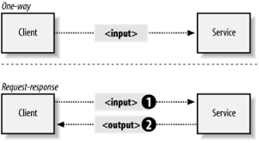
Secuencia Invocaciones a Servicios
Notes:
•La operación unidireccional WSDL estándar es soportada como escenario útil en comunicaciones asincrónicas donde el cliente envía la petición sin esperar la respuesta del servidor que la ejecuta y sin devolver datos ni confirmación de éxito de su ejecución.
•La operación solicitud-respuesta (request-response) WSDL estándar es más comúnmente utilizada. Se envía una solicitud, se ejecuta la operación en el servidor y se devuelve la respuesta. Mientras se está cursando la ejecución se mantiene la conexión establecida por el cliente en espera de la respuesta. Ante el agotamiento del tiempo de espera de HTTP, se resetea el socket con algún error.
•Otras operaciones tales como la de solicitud-respuesta y notificación son soportadas por implementaciones especializadas WSDL (o extensiones del elemento de enlace WSDL). Para poder manejar estas comunicaciones, las notificaciones e interacciones de solicitud-respuesta deben asociarse con un ID de correlación.
•Por último, cabe señalar que SOAP y WSDL no proporcionan mecanismos para la secuenciación de los mensajes más allá de pares de mensajes individuales (por ejemplo, solicitud-respuesta). Un proveedor de servicio puede decidir en qué nivel de granularidad desea exponer sus operaciones internas.

Slide 14
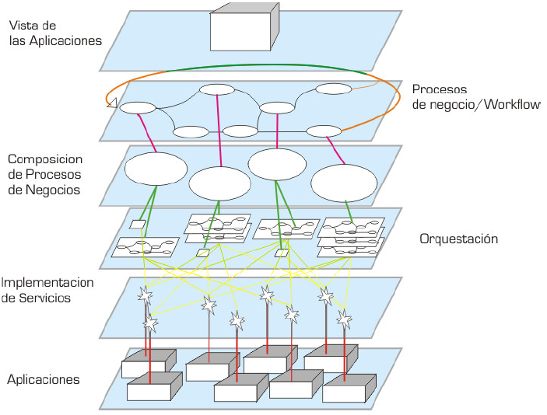
Esquema general de la orientación a servicios con Procesos de Negocio
Vista de aplicación
Procesos de Negocio
Orquestación
Servicios Web
Composición de WS
Aplicaciones existentes

Slide 15

Modelo para el BPI en PyMEs
1 Identificacion y Analisis de los Procesos de Negocio
2 Implementación de los Servicios Web
3 Modelado del Proceso de Negocio
4 Implementación de la interface de interacción
5 Despliegue
6 Administración y Seguimiento
Notes:
Modelo para implementar BPI a través de servicios web en una PyME

Slide 16
Características del Modelo
Modelo simplificado y ágil adaptado para PyMEs
- No involucra la composición de Servicios Web
El ciclo de vida adoptado para el proyecto da marco a:
Análisis de oportunidad y ROI
Análisis de factibilidad
Especificación de requerimientos
Procesos de pre y post desarrollo
Procesos integrales
Apto para cualquier ciclo de vida
Se aconseja utilizar un enfoque iterativo e incremental

Slide 17

Etapa 1: Identificación y análisis de los procesos de negocio
“Comprender y describir los Procesos de Negocio afectados por la solución a desarrollar”
Analizar los sistemas de software existentes
Trazar una estrategia de implementación
Opcional:
Representar los Procesos como un U-C de Negocio
Modelar los Procesos con un diagrama de actividad UML

Slide 18



Etapa 2: Implementación de los
Servicios Web
“Identificar un ámbito bien definido de funcionalidad y hacerlo accesible de forma uniforme y completa”
Enfoques top-down y bottom-up
Construcción del WSDL
Granularidad
Probar a los Servicios Web individualmente
Exponer al Proceso de Negocio como un Servicio Web
Demostración WS en PHP

Slide 19

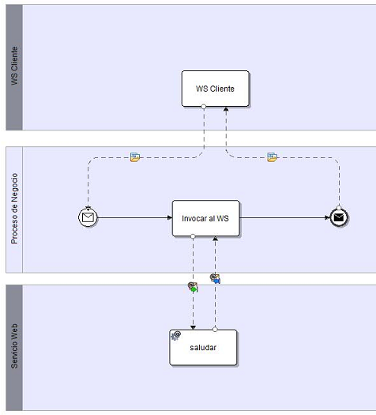
Etapa 3: Modelado del Proceso de
Negocio
“Representar gráficamente los procesos utilizando la notación BPMN”
Notación BPMN
Transformación BPMN a BPEL. The BPMN-XPDL-BPEL value chain
Orquestación de Servicios Web
WSDL de WS (interfaz de comunicación)
Demostración Intalio Designer

Slide 20

Etapa 4: Implementar la interface de interacción con usuarios
“Implementar los formularios de entrada que permitan a los usuarios interactuar con el Proceso de Negocio”
Implementación de formulario web para que interactúe un usuario (humano) con el Proceso de Negocio.
3 tipos de interacción:
- Sin interacción. Proceso 100% automatizado.
- Iniciador o disparador.
-Intervención en un punto intermedio del proceso.
Demostración interface usuario

Slide 21


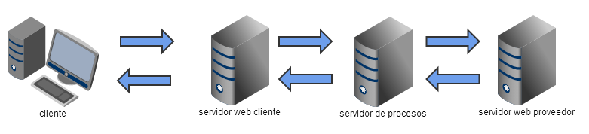
Etapa 5: Despliegue
“Despliegue en la plataforma elegida, del resultado de las etapas anteriores”
SOA no genera implicancia sobre distribución física
Transición de ambiente de desarrollo a producción
Procesos de negocio Servidor de procesos (BPMS)
Servicios Web Servidor web HTTP
Aplicación cliente Servidor web HTTP

Slide 22

Etapa 6: Administración y Seguimiento
“Administración del ciclo de vida de los procesos de negocio. Los BPMS proveen las salidas pertinentes para realizar una adecuada lectura de indicadores”
Monitoreo en tiempo real del proceso de negocio
Evaluación del progreso del proceso y performance
Status del proceso
Finalización de la ejecución
Revisión del historial de ejecuciones del proceso
Demostración Intalio Console

Slide 23




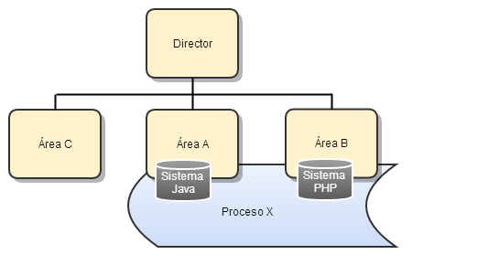

Caso de Estudio
Área A: Planeamiento
Área B: Producción
Área C: Comercialización
Proceso X: Gestion de ordenes de servicio

Slide 24
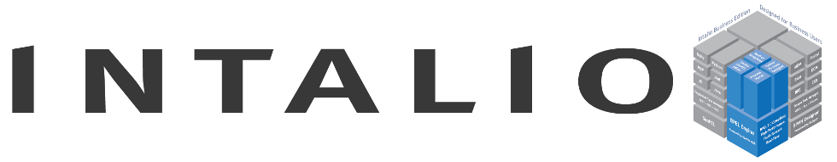
Caso de estudio. El BPMS
BPM es la disciplina para definir, administrar y ejecutar procesos de negocio.
Un BPMS provee la tecnología que implementa tales funciones.
Intalio BPMS:
Modelización de procesos: Mediante la notación BPMN
Herramienta basada en Eclipse Intalio Designer
Ejecución de procesos: En un servidor de procesos basado en Tomcat
Intalio Server
Monitoreo de procesos: A través de Intalio Console

Slide 25

Caso de estudio. Etapas
Etapa 1: Identificación y análisis del proceso X.
Etapa 2:
un WS proveedor. Clase SoapServer de SPL
un WS cliente. Clase SoapClient de SPL
creación WSDL con Intalio Designer
Etapa 3: Modelado BPMN: Evento inicio, Evento fin, Actividades, Secuencia de flujo normal (secuencia de actividades), flujo de mensajes.
Participantes, Data Mapper, Deploy.
Etapa 4: App PHP que implementa WS cliente.
Etapa 5: Servidor web HTTP (TCP 80), Servidor Intalio (TCP 8080)
Etapa 6: Monitoreo con Intalio Console

Slide 26



Discusión
Reduce la brecha entre el Proceso de Negocio y su realización. Entre analistas de procesos y el área de tecnología.
2 capas desacopladas. Capa superior: Proceso y Capa inferior: WS lo hacen flexible y adaptable a cambios.
Apto para reingeniería de procesos.
Reuso de sistemas de software existentes en una Pyme.
No requiere de la implementación de UDDI.
Complejidad: fuente de errores.
Difícil detectar en qué punto del proceso se produjo el error, aún con herramienta de monitoreo.
Caída o congestión en SOA afecta la performance y disponibilidad global.

Slide 27


Conclusiones y Trabajo Futuro
Estrecha relación entre Procesos de Negocio y WS. Los WS alimentan al proceso y éste a su vez se expone como un WS.
Jerarquías o composiciones de procesos para problemas de alta complejidad. Menos acopladas y reusables.
Algunas aplicaciones podrían requerir modificaciones.
Intalio: suite potente y en conformidad con los estándares BPM.
Extender el modelo propuesto a un ciclo de vida para proyectos BPI, que involucre procesos pre y post desarrollo e integrales.
Enterprise Integration Patterns, proveen formas adecuadas y reusables de integración de WS para resolver problemas comunes.
REST
Notes:
Asi como existen patrones de diseño para los Objetos del POO, estan los EIP para WS.

Slide 28

Muchas gracias por la atención!!!

